Slide 1
DIVERSIDAD CELULAR cromosomas y cariotipo
TALLER INTENSIVO
LA CÉLULA: ESTRUCTURA, FUNCIÓN Y REPRODUCCIÓN
2020

Slide 3
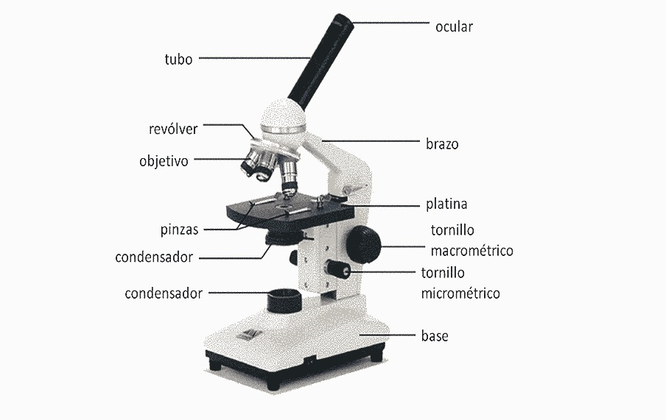

Slide 4
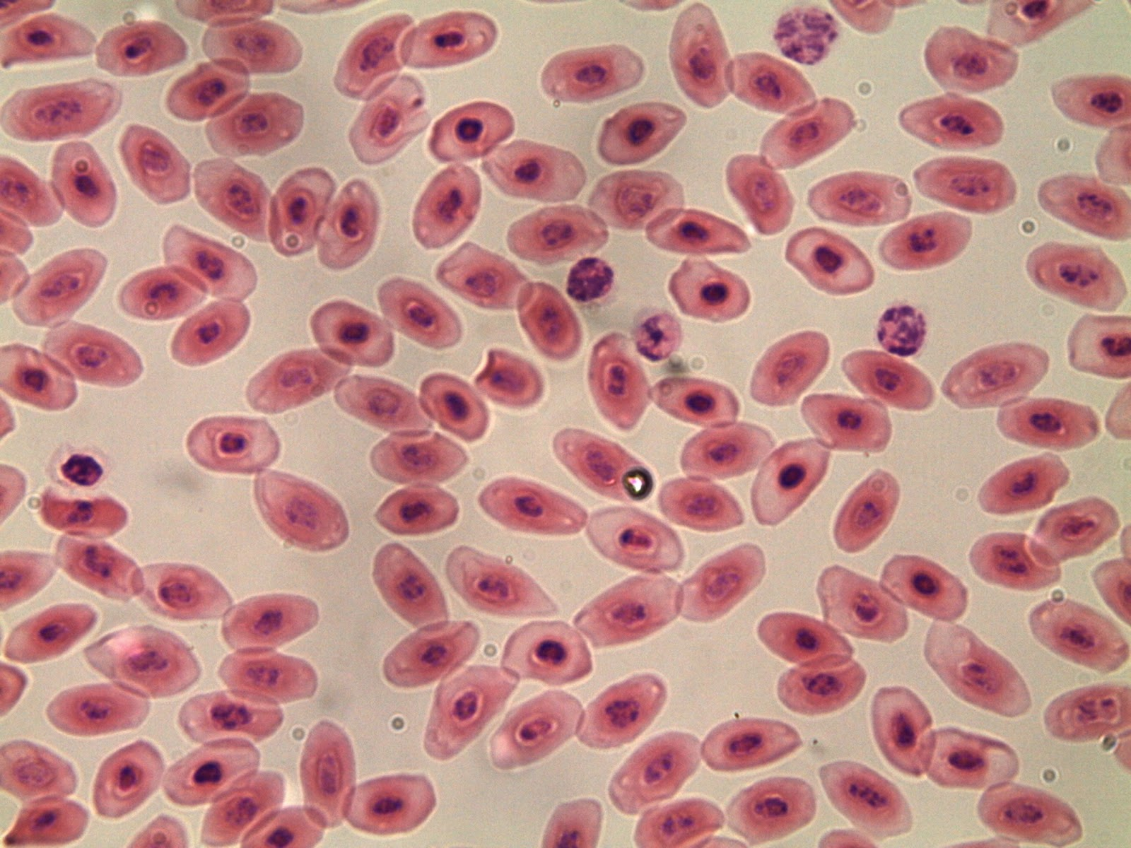
Sangre de ave teñida y obervada a microscopía óptica
Sangre de individuos teñida y obervada a microscopía óptica

Slide 5
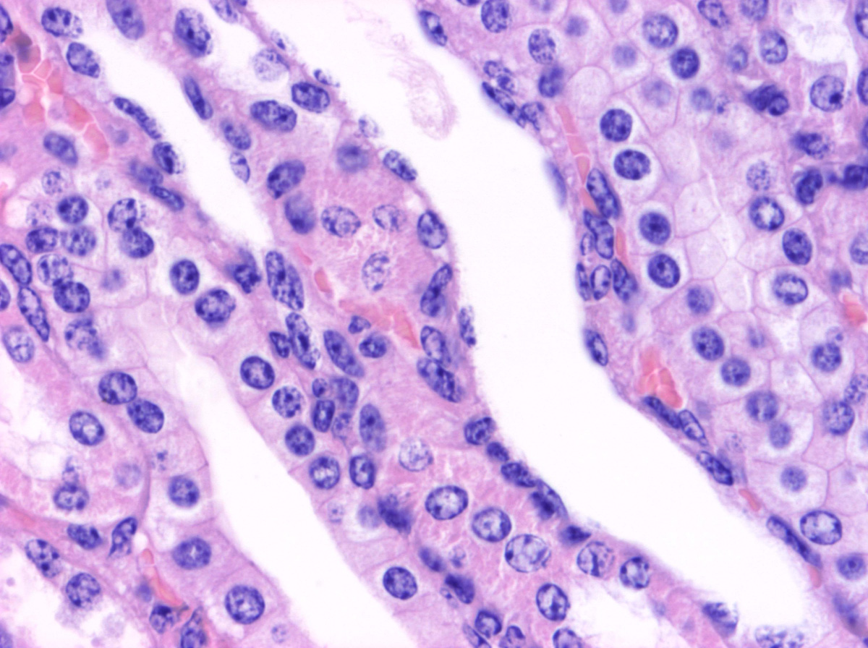
Corte de tubulos renales teñidos y observados a microscopía óptica.

Slide 6
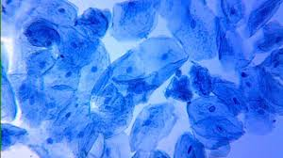
Raspado de mejilla interna de un individuo, teñido con y observado a microscopía óptica.

Slide 7
Corte de cerebro, se observan neuronas teñidas a microscopía óptica.

Slide 8
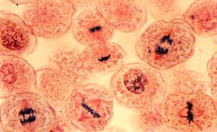
Imágenes de células (huevos de áscaris) en mitosis,
usando microscopio óptico

Slide 9
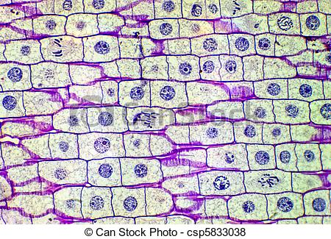

Slide 10
Se sacan los linfocitos que tienen núcleo

Slide 11
Cariograma es la representación del cariotipo humano

